Slide 1
Домашние животные
@help_blog_mama

Slide 2

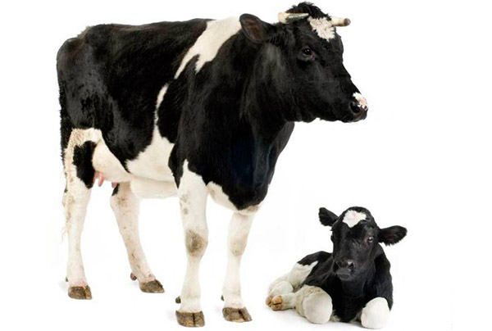
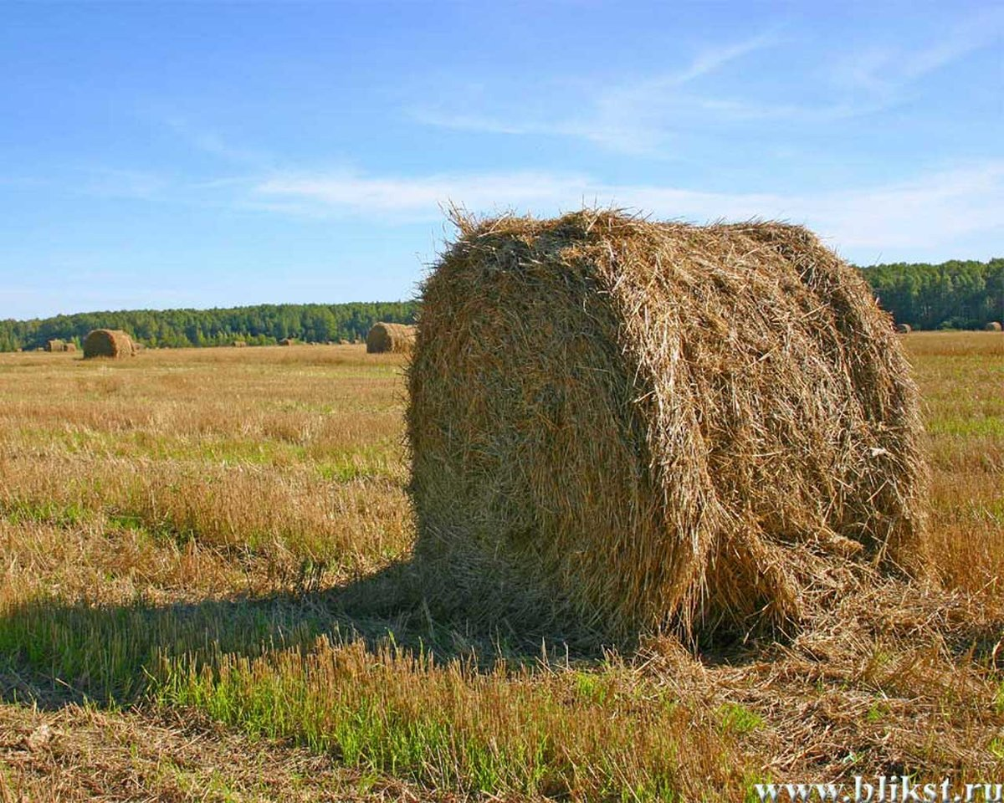
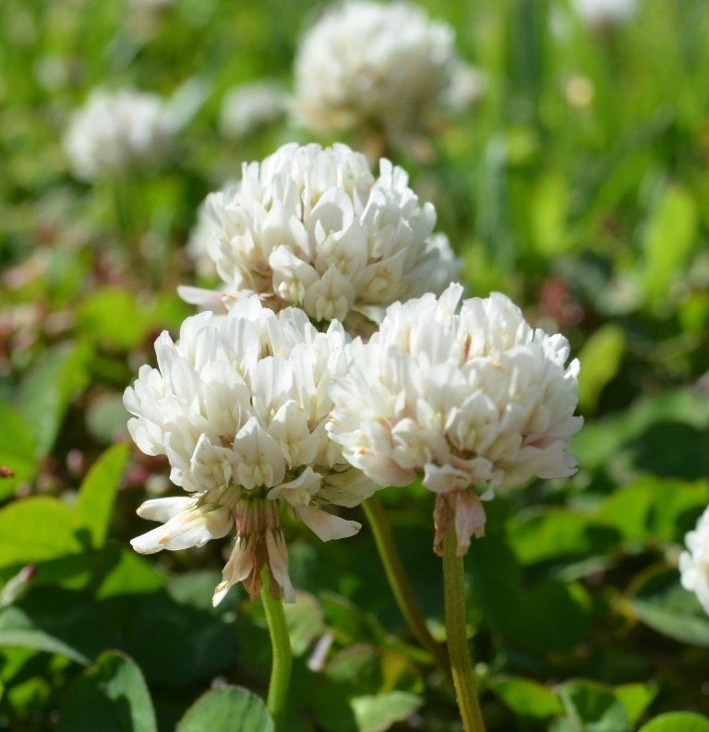
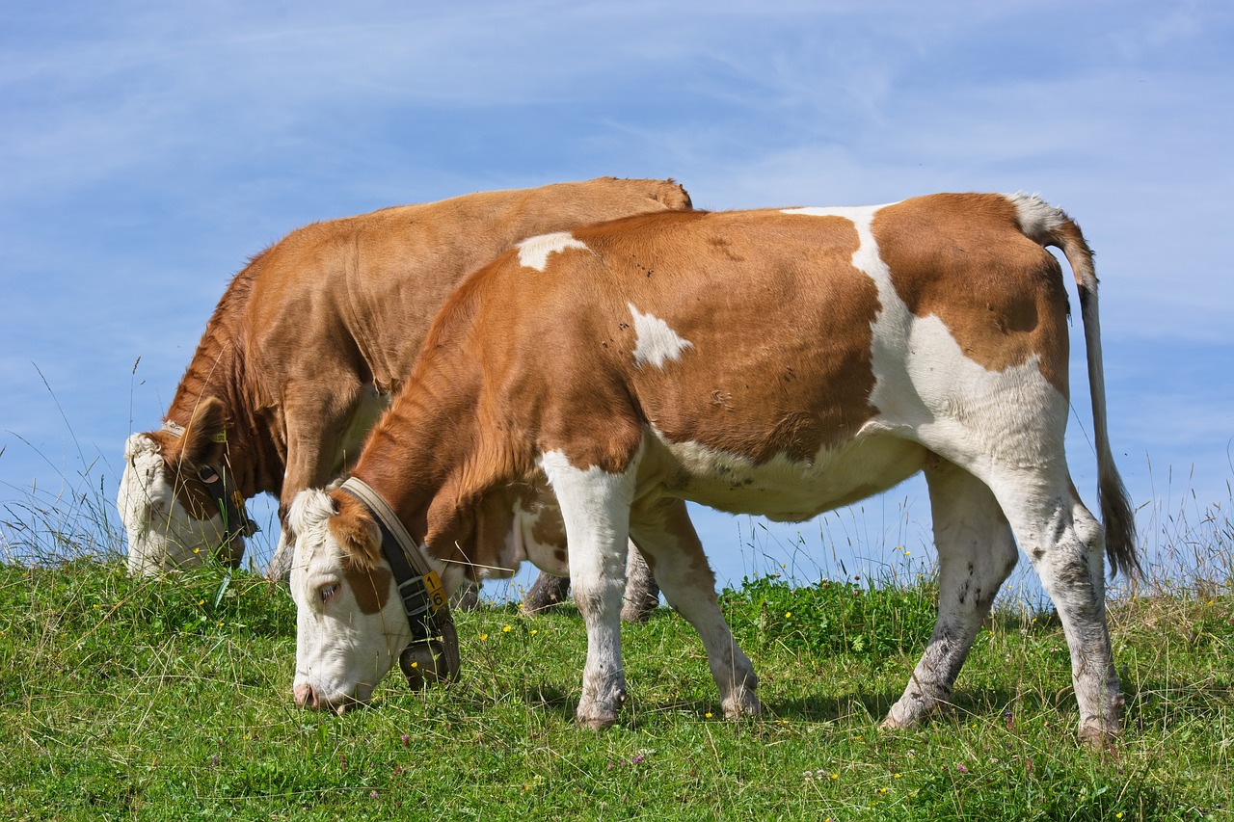
- Му-му-му, расти здоровым,-
Говорит бычку корова.
А бычку одна забота-
Как сильней боднуть ворота!
Послушайте
Корова
Что едят?
сено
Телёнок
Трава
Клевер луговой

Slide 3
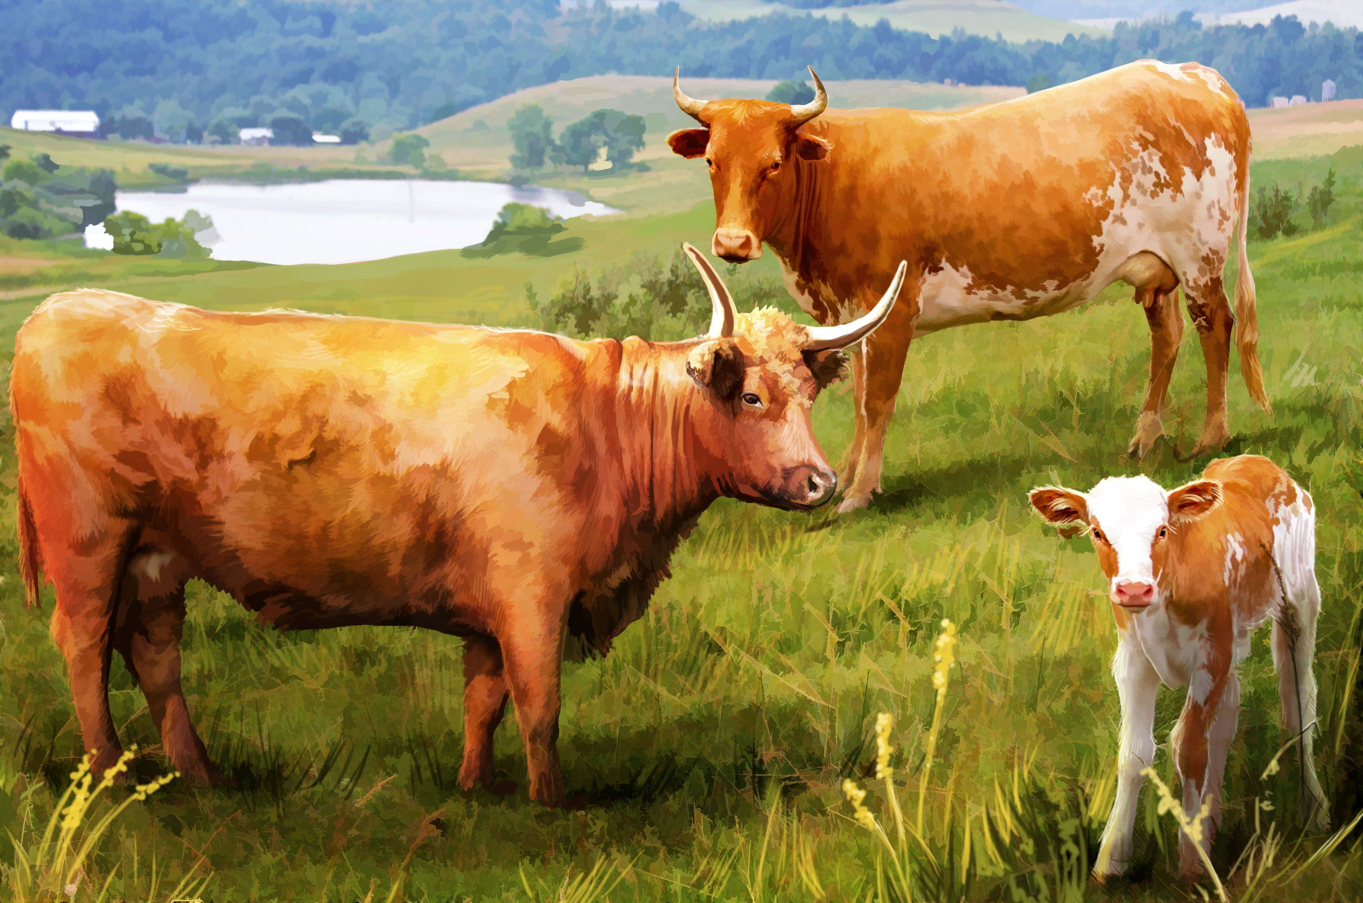
Корова
Бык
@help_blog_mama
Телёнок

Slide 4
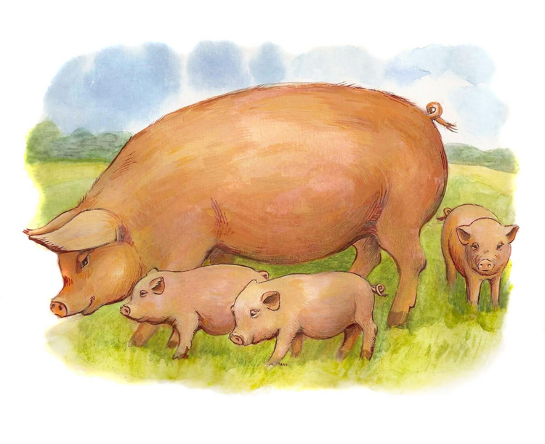
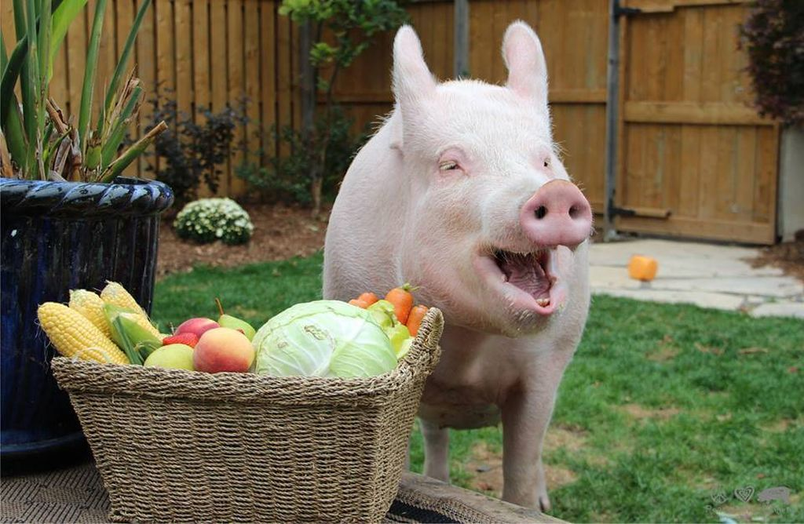
Я видел трёх поросят
И свинку - честно говорю.
И говорила свинка: "Уф!"
А поросята: "Хрю-хрю-хрю!"
Послушайте
Свинья
Что едят?
поросята
Фрукты и овощи

Slide 5
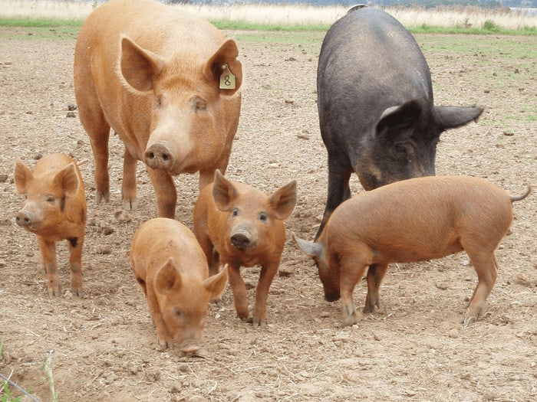
Свинья
Хряк
@help_blog_mama
Поросята

Slide 6
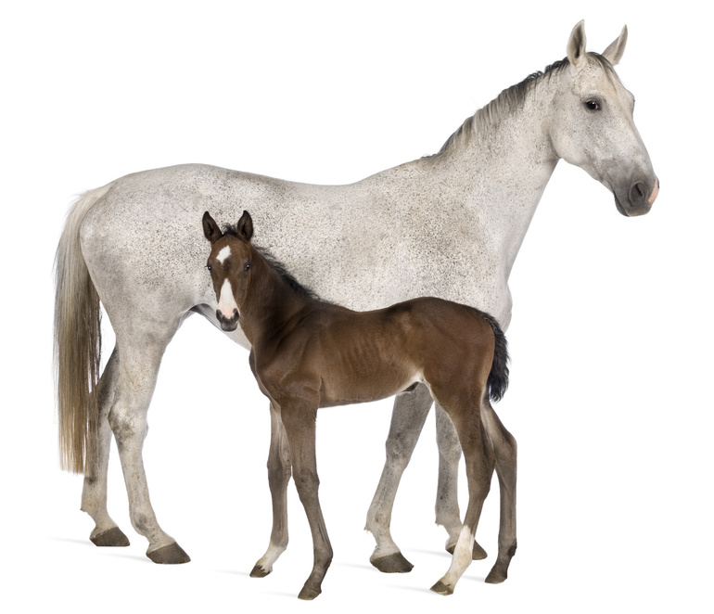
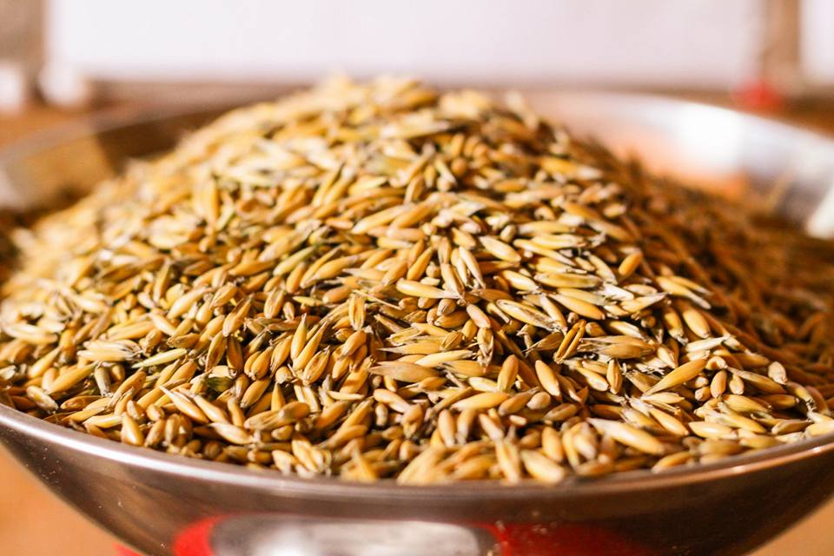
Быстроногая лошадка
Утром делала зарядку.
Потянулась для начала
И копытом постучала.
Цок! Цок!
А теперь прыжки – вперёд,
Вбок, назад, наоборот.
Скок! Скок!
Бег на месте, а потом-
Махи гривой и хвостом.
Мах! Мах!
До чего же хвост и грива
Шелковисты и красивы!
Ах! Ах!
Громко фыркнула Лошадка:
- Фр-р-р! Закончена зарядка!
Не пора ли подкрепиться?
Дайте сена и водицы
Послушайте
Лошадь
Что едят?
Овёс
сено
Жеребёнок

Slide 7
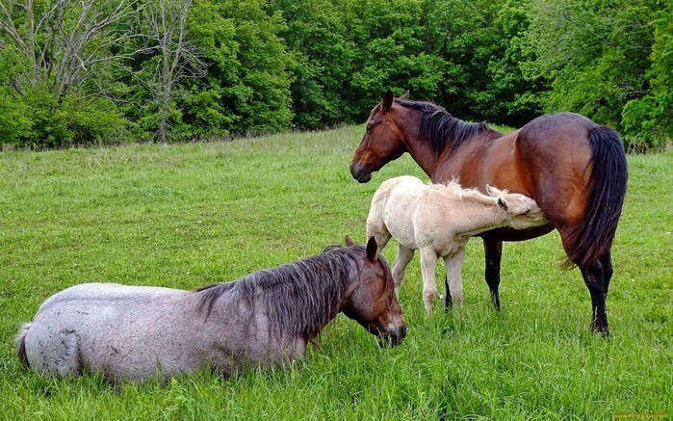
Лошадь
Конь
Жеребёнок

Slide 8
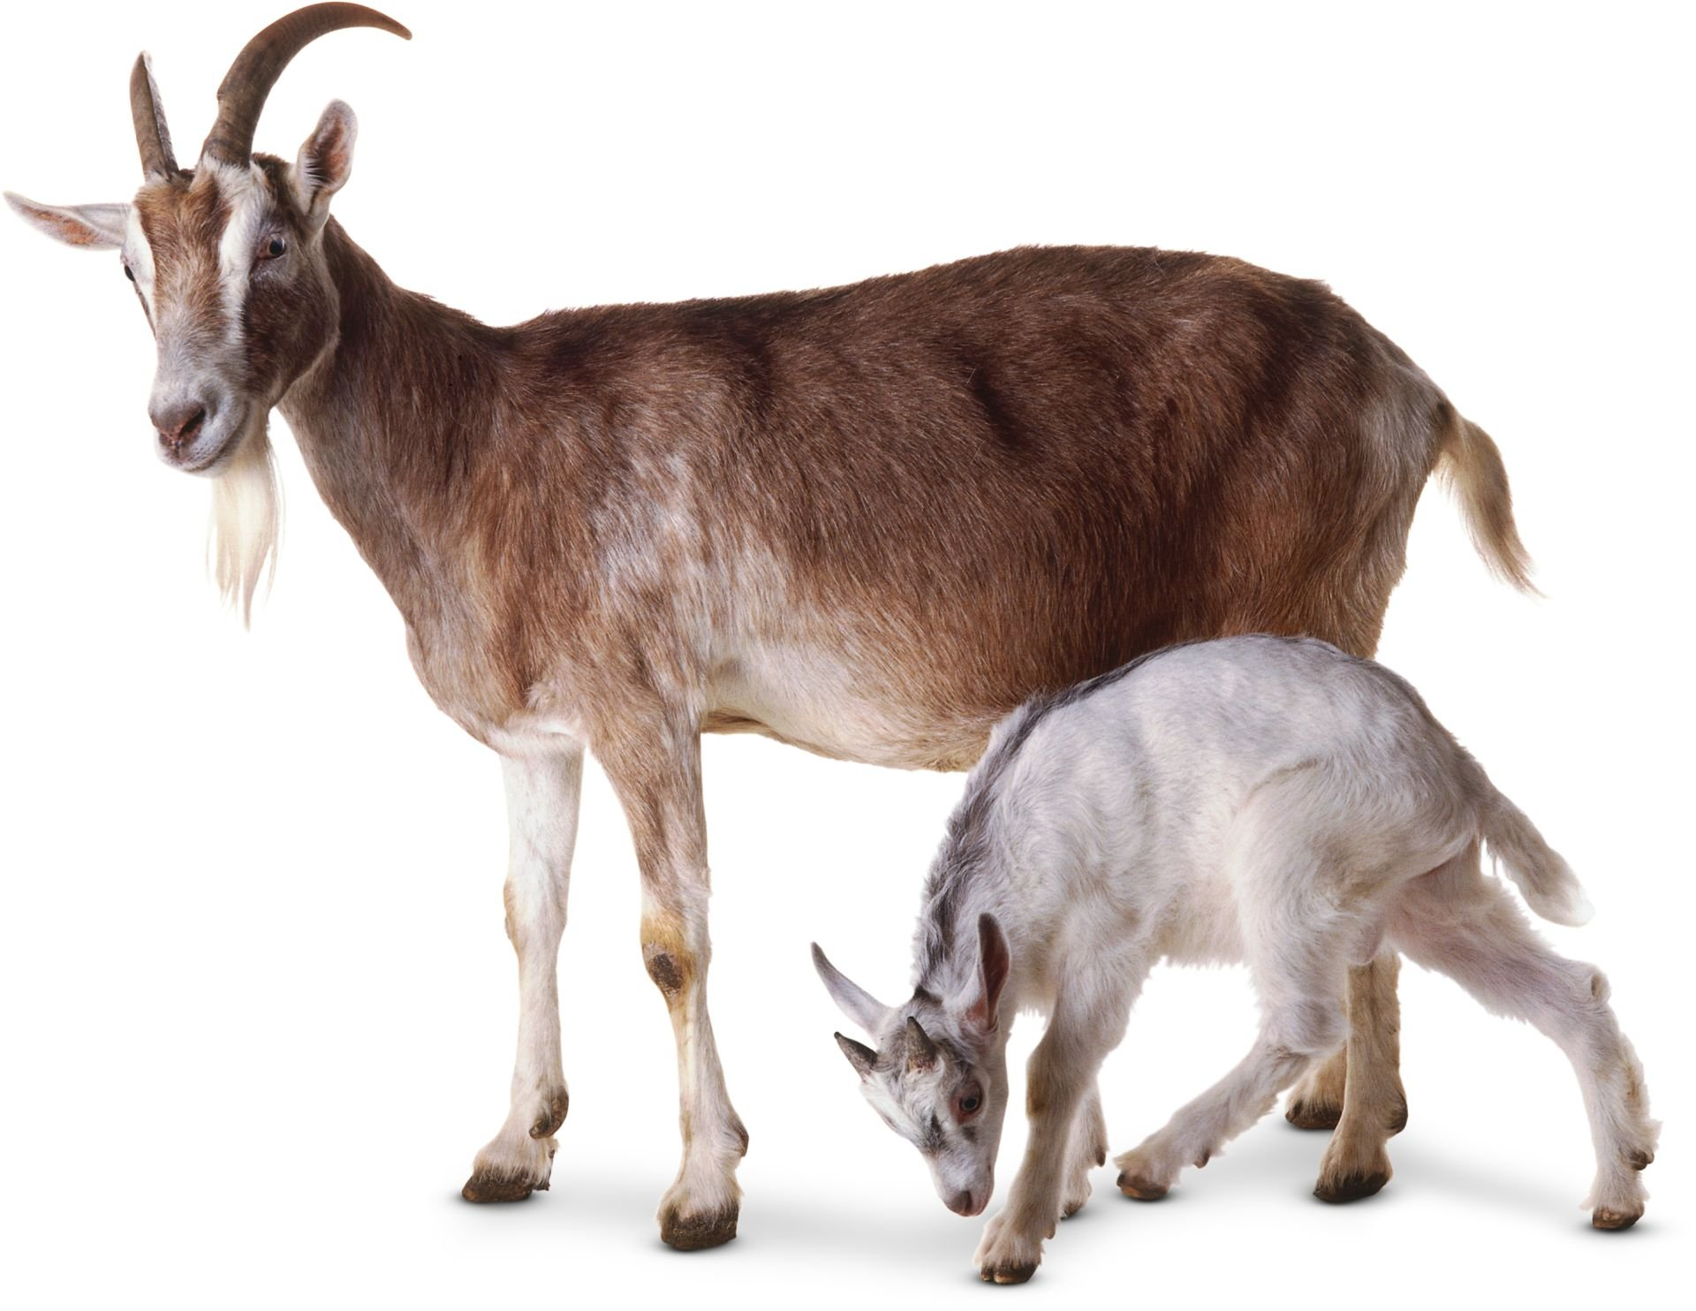
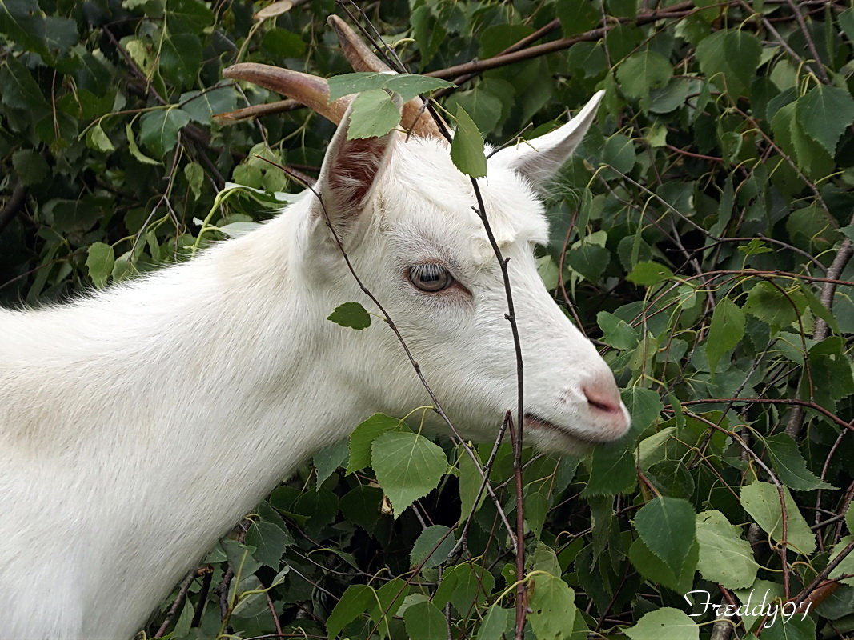
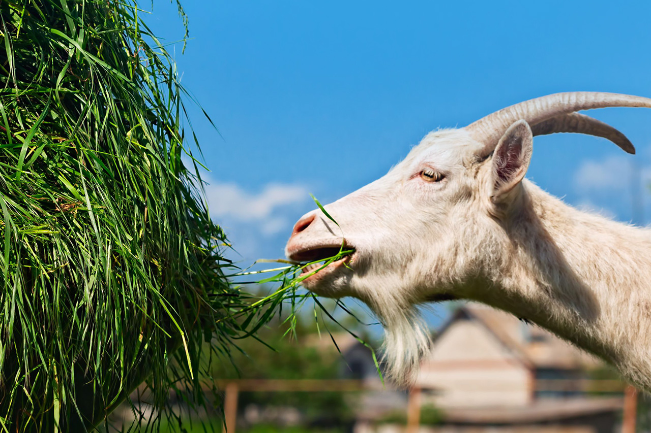
Меж кустов блестят глаза –
Листья кушает коза.
Ветку чисто обгрызёт,
А потом как запоёт!
«Ме – ме - ме, ещё кусток
Ощипаю за часок,
Вкусно как, листва сладка,
А взамен дам молока!»
Послушайте
Коза
Что едят?
Трава
Листья
Козлёнок

Slide 9
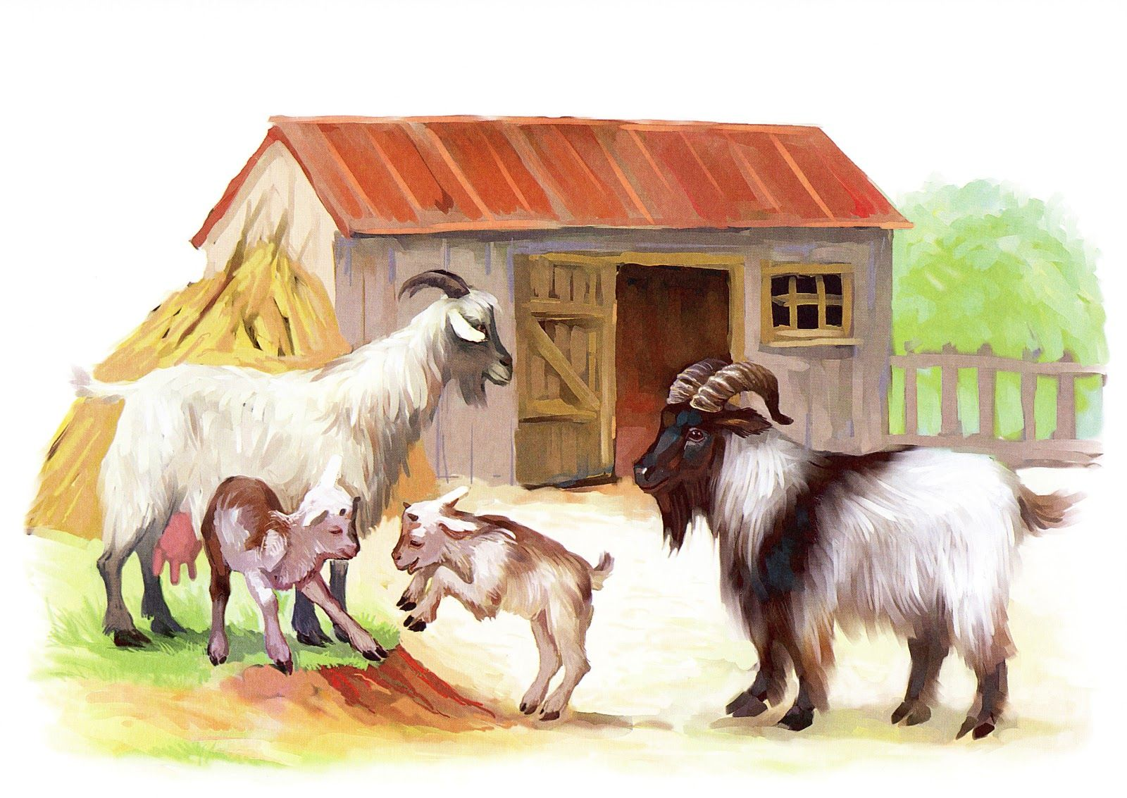
Коза
Козёл
Козлята

Slide 10
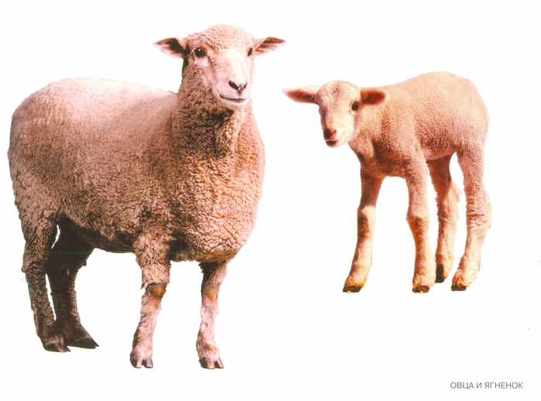
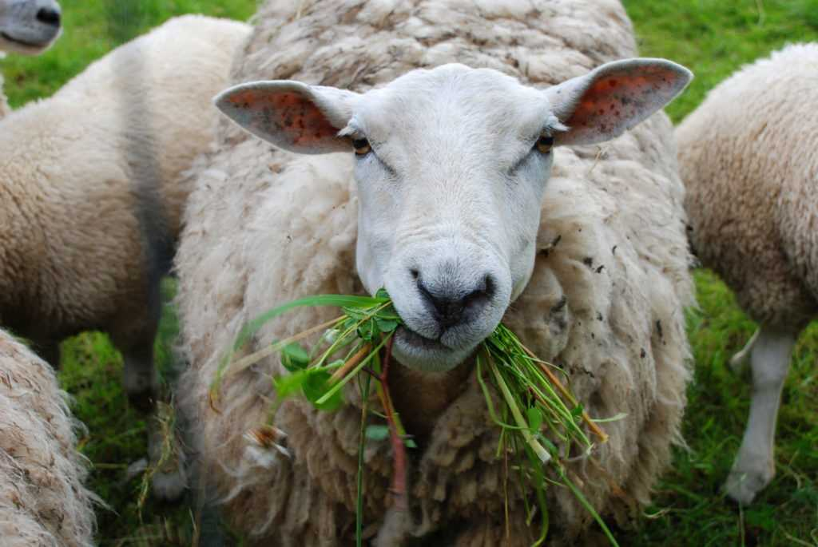
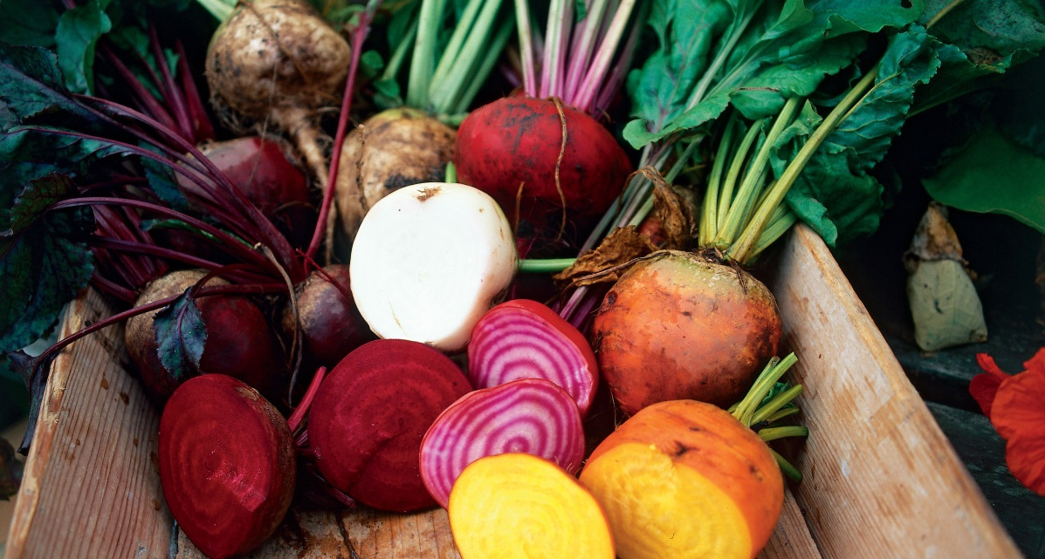
Я -Барашек. На макушке
И на спинке - завитушки.
Захочу позвать к себе-
Громко закричу «Бее-бее!!»
Послушайте
Овца
Что едят?
Трава
Сено
Ягнёнок
Овощи

Slide 11
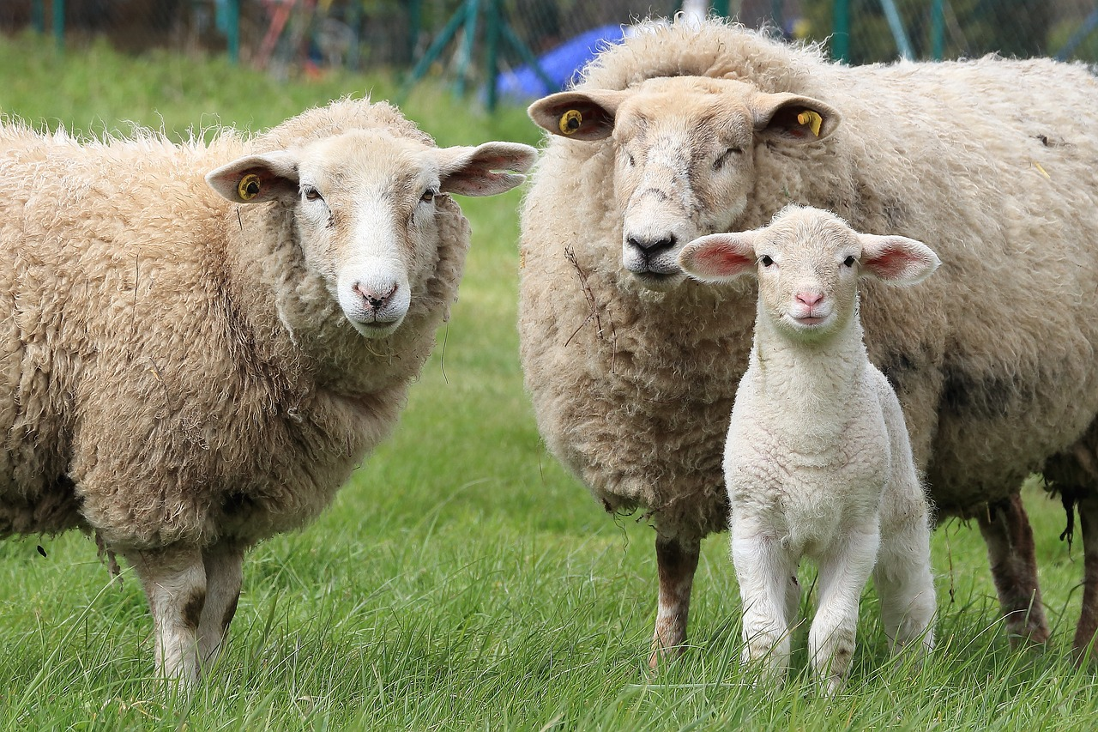
Овца
Баран
Ягнёнок

Slide 12
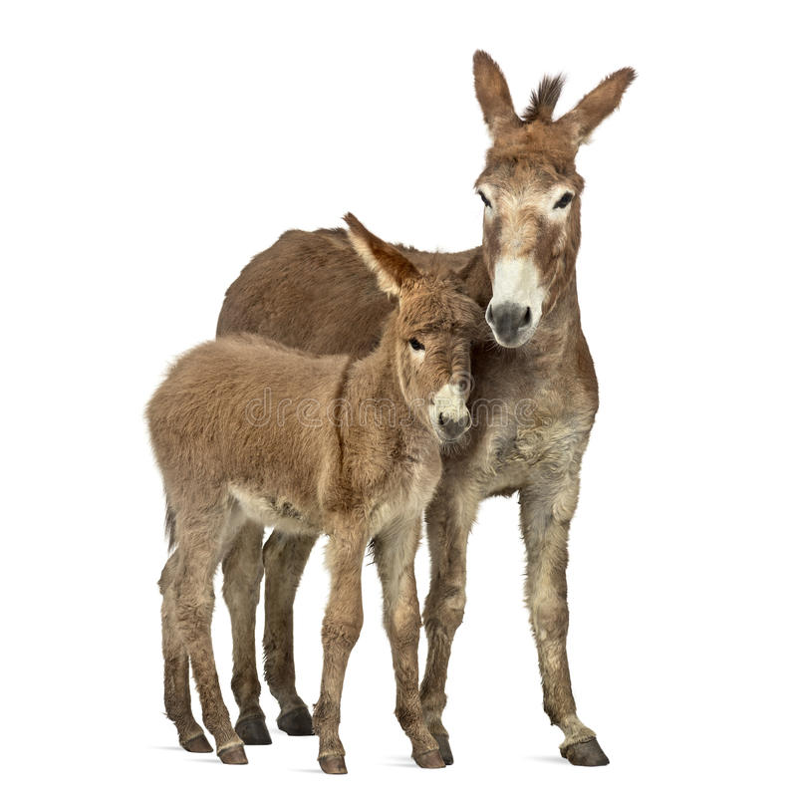
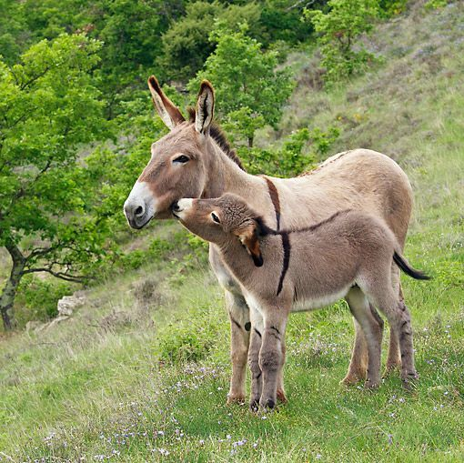
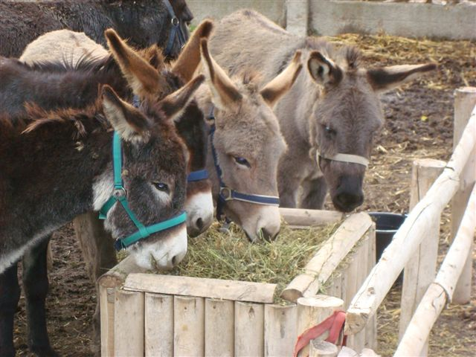
Про него известно много -
Ходит, бродит по дорогам,
Возит он людей и кладь,
Может громко закричать!
И зовут его тогда,
Как кричит ... Иа-Иа!
Послушайте
Ослица
Что едят?
Ослёнок
Сено
Траву и кустарники

Slide 13
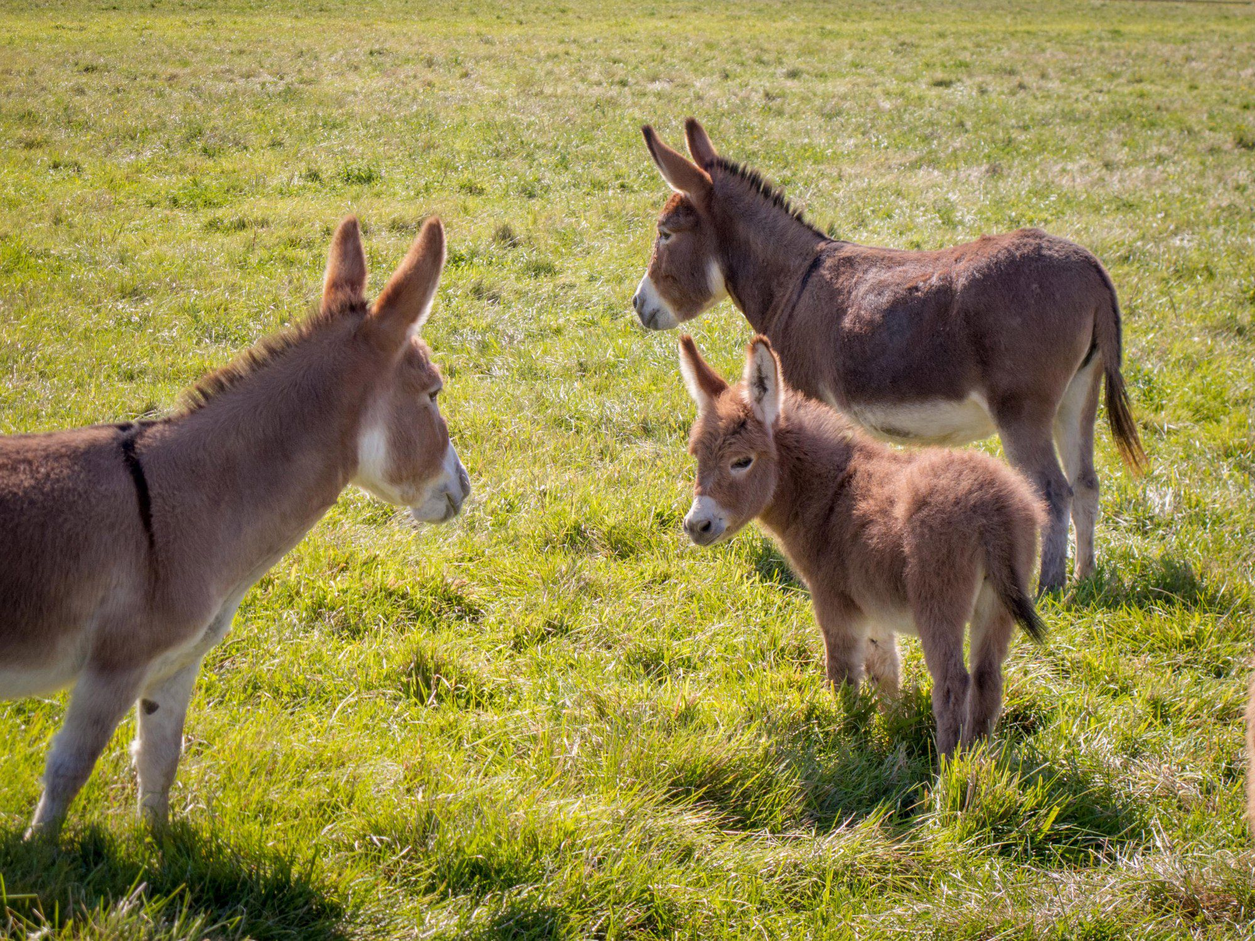
Осёл
Ослица
Ослёнок

Slide 14
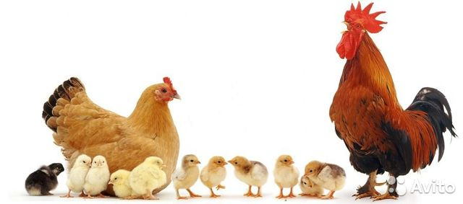
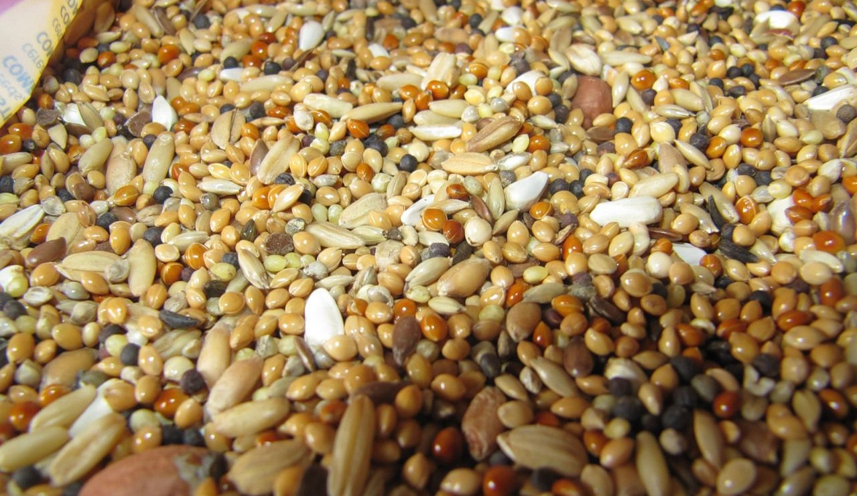
Ко-ко-ко! – Кричит наседка,
Подзывает к дому деток.
Ко-ко-ко! Уже темно,
Не ходите далеко.
Пи-пи-пи! – Пищат цыплята.
Мы идем уже обратно.
У цыпляток теплый дом –
У наседки под крылом.
Послушайте
Что едят?
Курица
Цыплята
Зерно
Петух

Slide 15
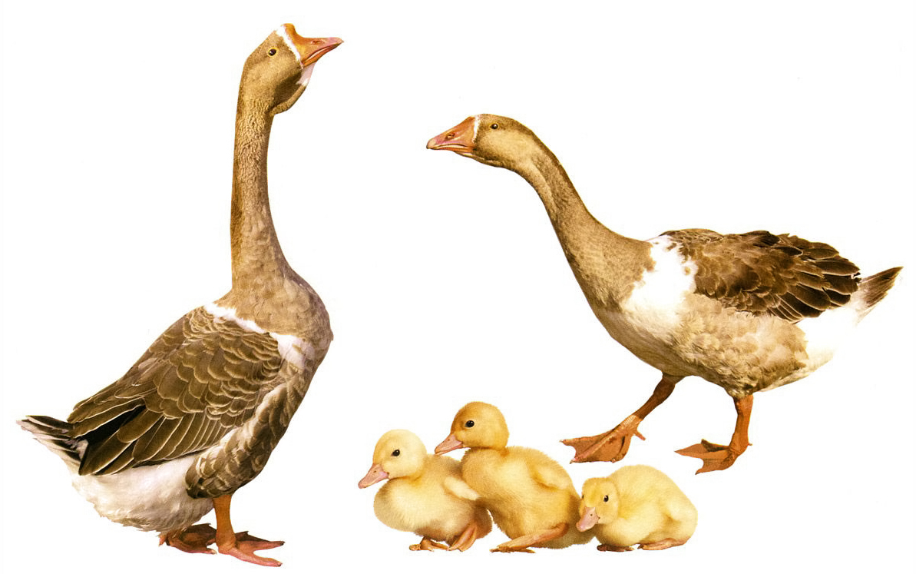
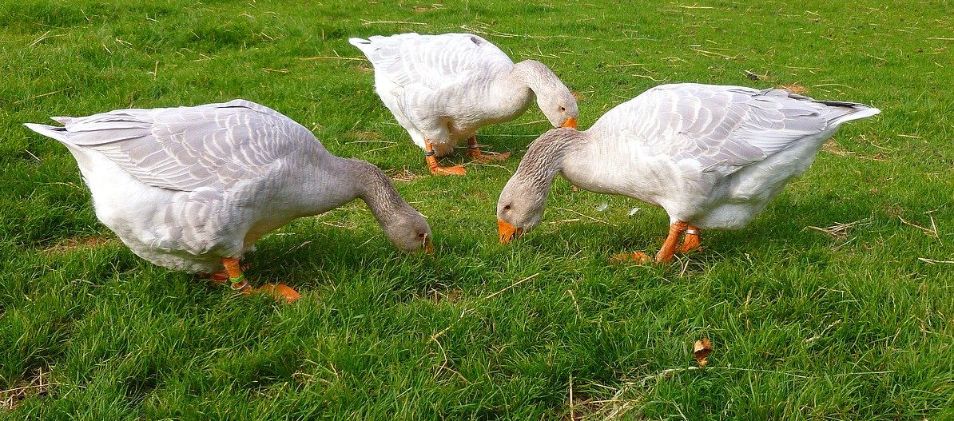
Гусыня гогочет: "Гусята! Га-га!
Бегите под горку! Под горкой луга!"
В ответ ей гогочут гусята: "Ага!
Шагаем! Шагаем гуськом на луга"
Послушайте
Что едят?
Гусыня
Гусь
Гусята
Траву

Slide 16
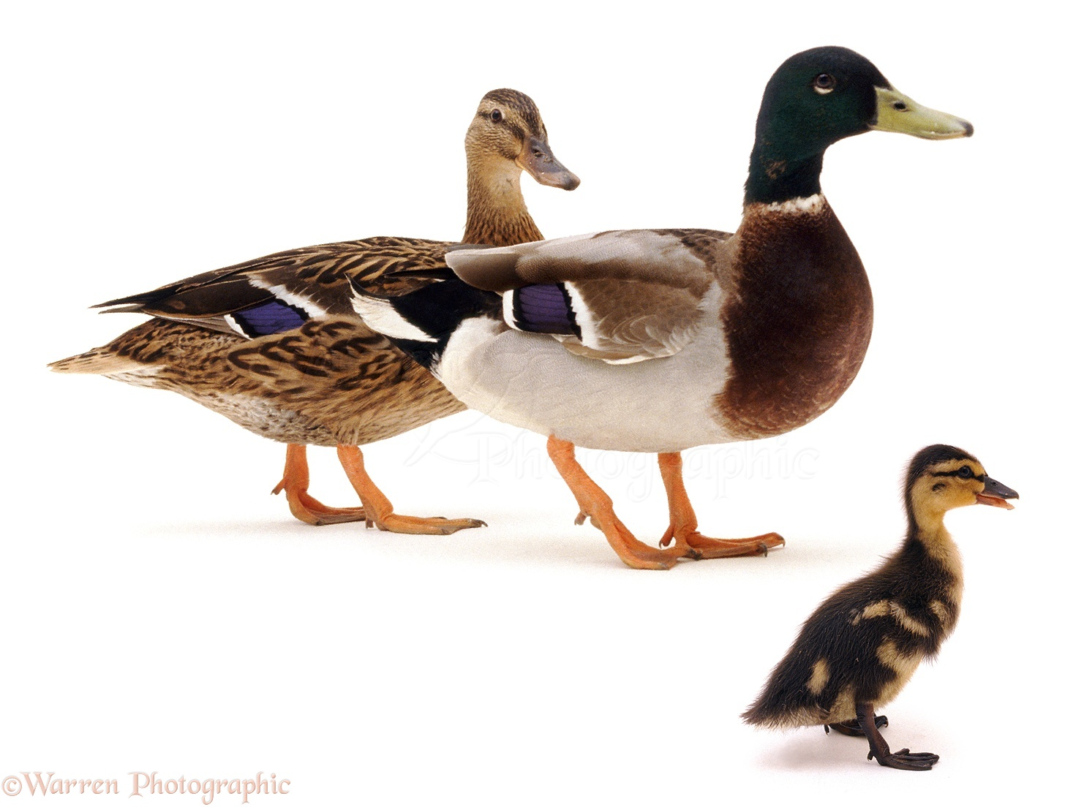
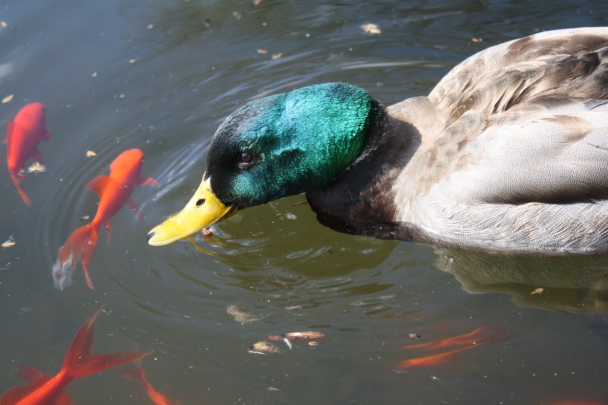
К речке уточка пошла.
И утяток повела.
Говорит им : кря-кря-кря,
Не шалите детки зря.
Далеко не отходите.
За жучками не бегите.
Прямо головы держите,
Быстро лапками гребите.
Послушайте
Что едят?
Утка
Селезень
Зерно
Утёнок
Рыбу

Slide 17
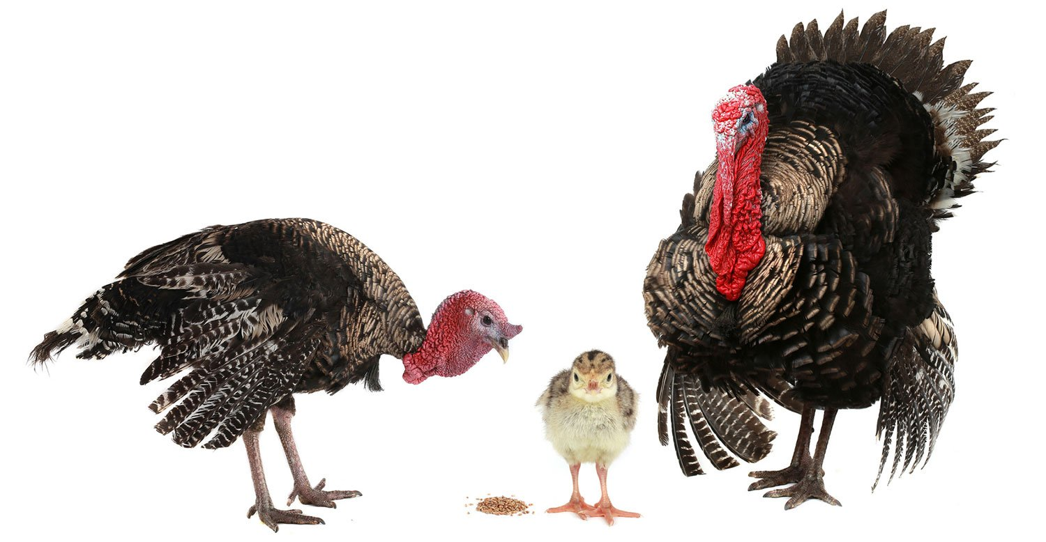
Гуси крикнули: — Индюк!
Собирайся в путь на юг!
А индюк им:
— Кха-кха-кха!
Это что за чепуха?
Послушайте
Индюк
Индейка
Что едят?
Индюшонок
Зерно

Slide 18
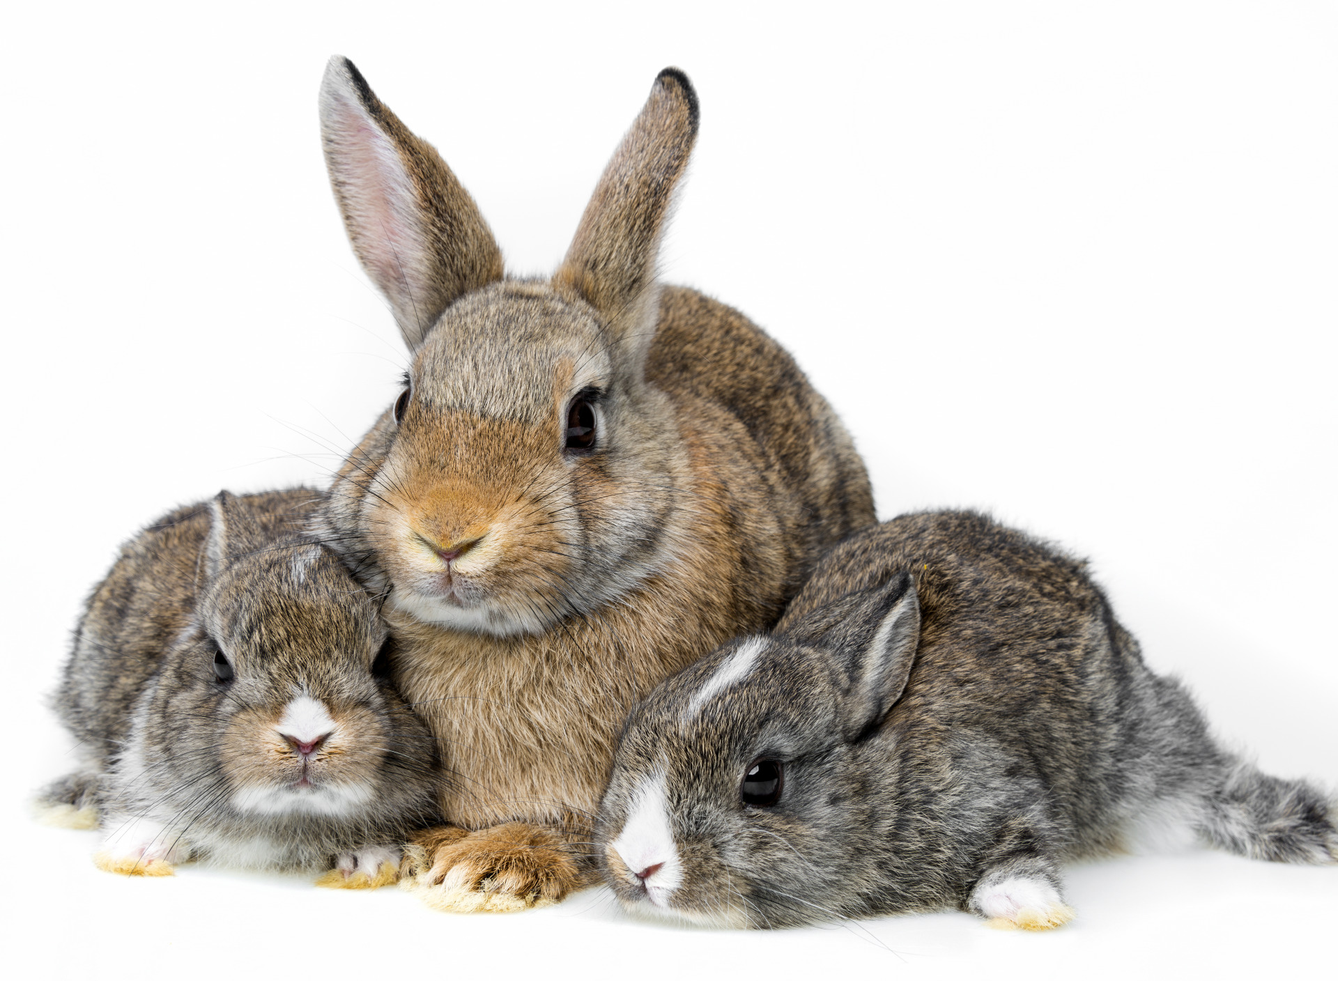
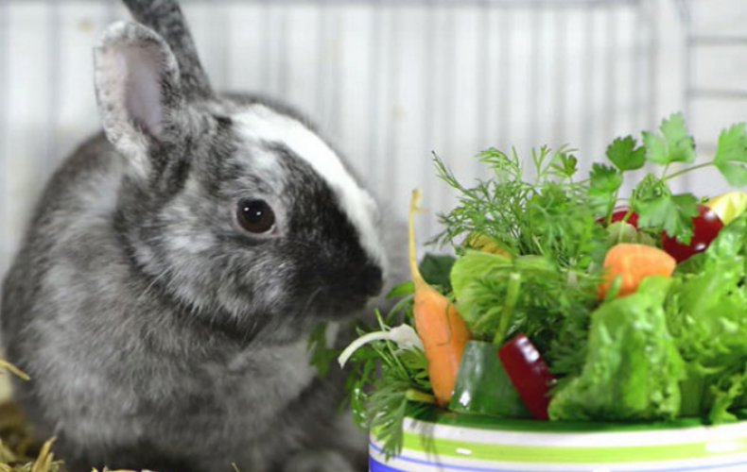
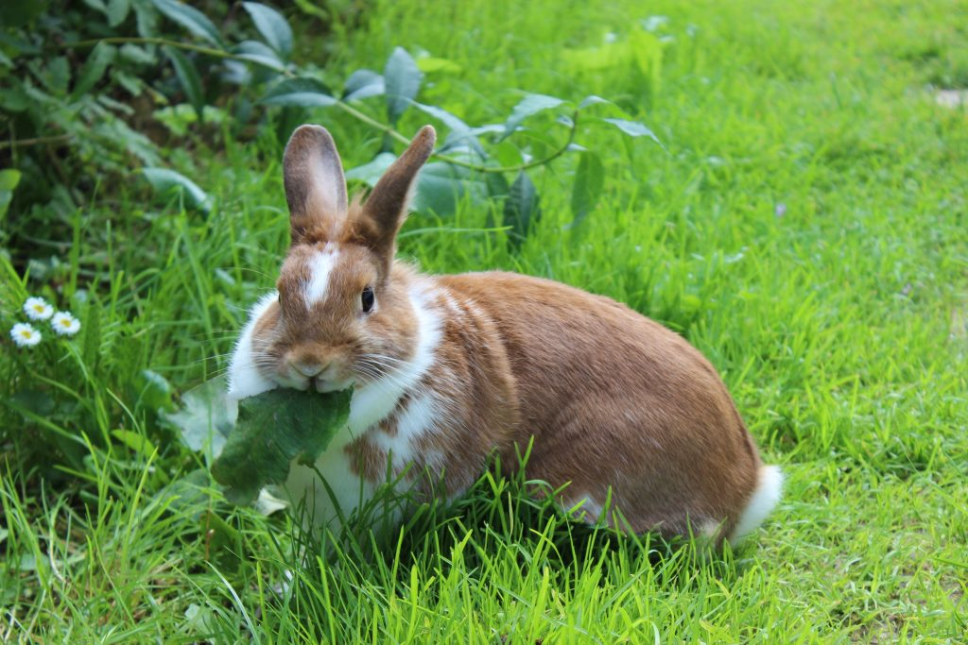
Кролик хрюкает
Не обидит мухи
Кролик длинноухий.
В клетке для него всегда
Есть морковка и вода.
Послушайте
Крольчиха
Что едят?
Крольчата
Траву
Овощи

Slide 19
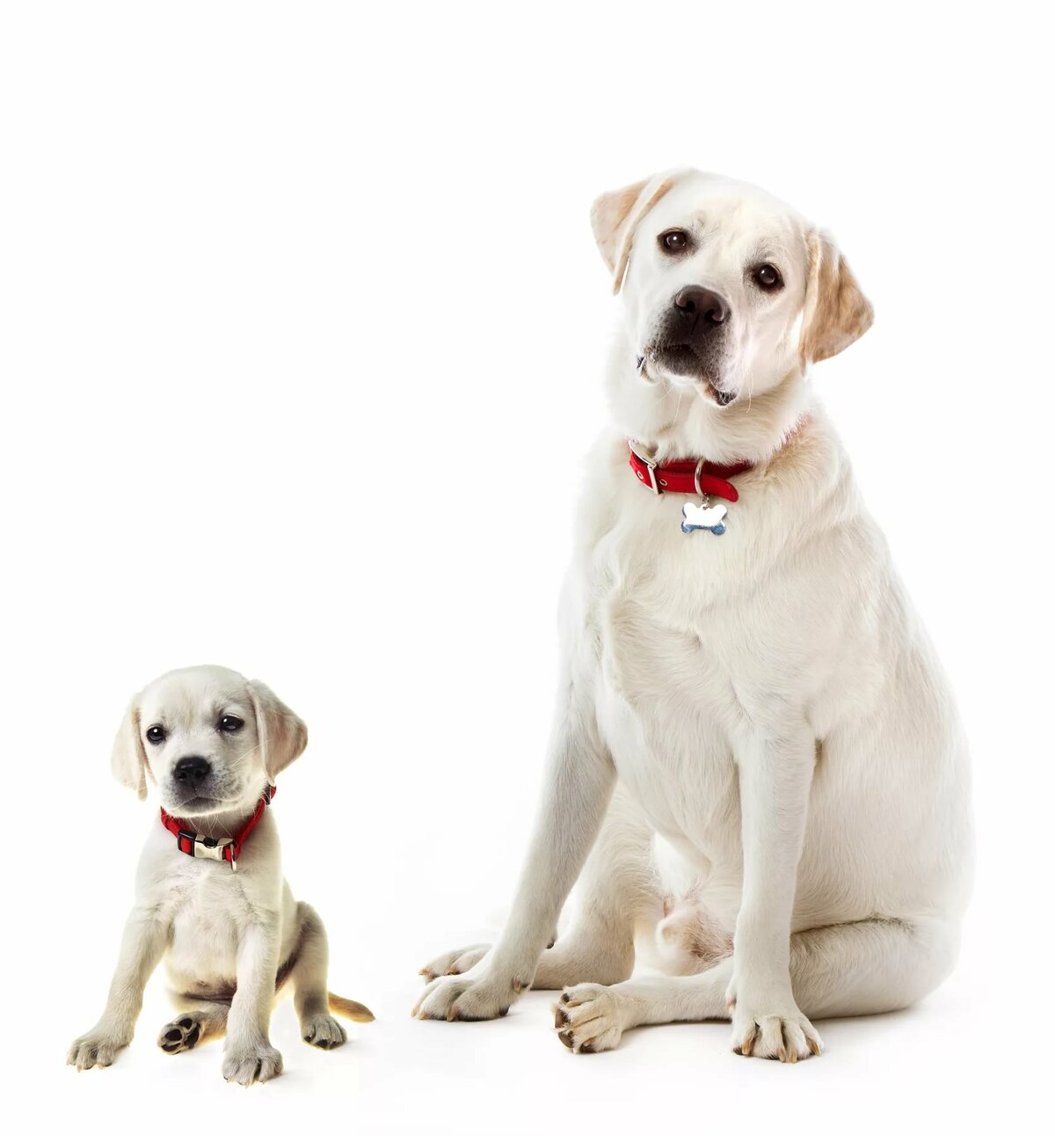
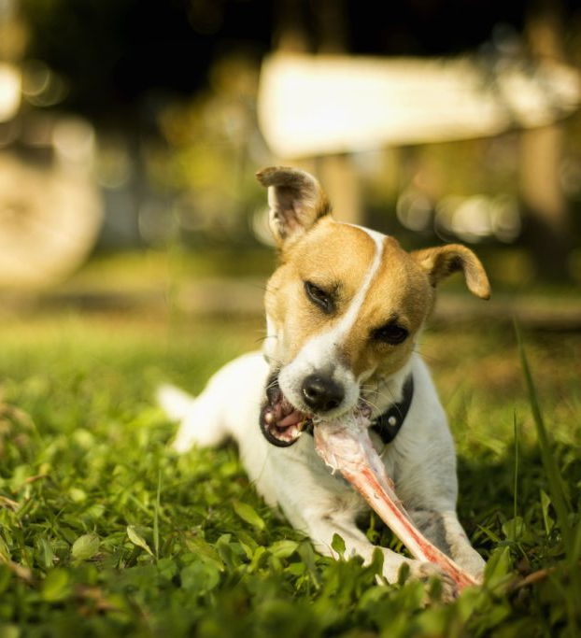
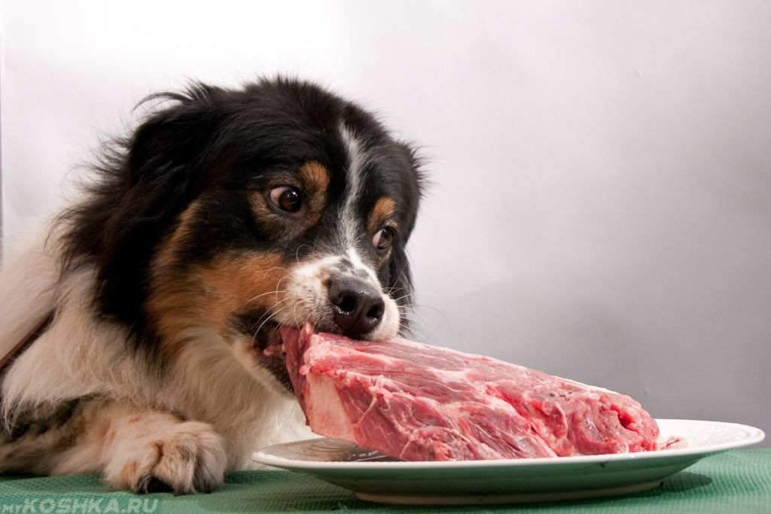
У меня ученый пес- Круглой пуговкою нос.
Если в чем-то я не прав,
Громко лает он: Гав-гав.
Послушайте
Что едят?
Собака
Щенок
Косточка
Мясо

Slide 20
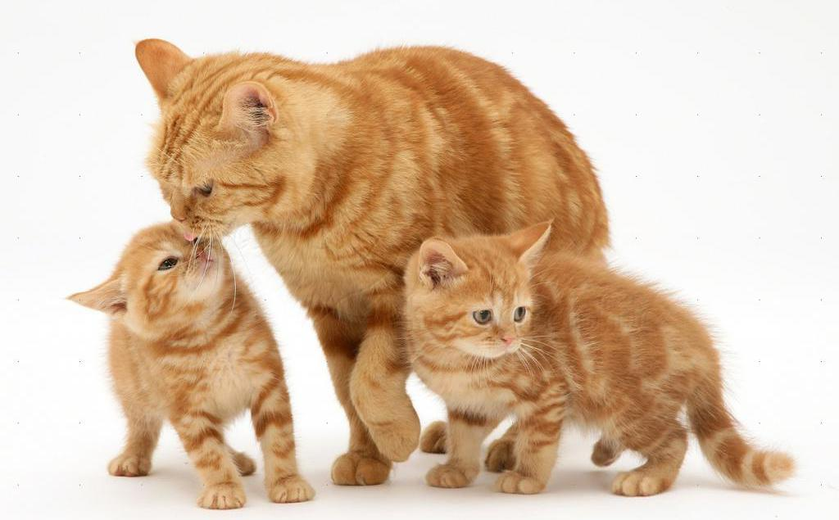
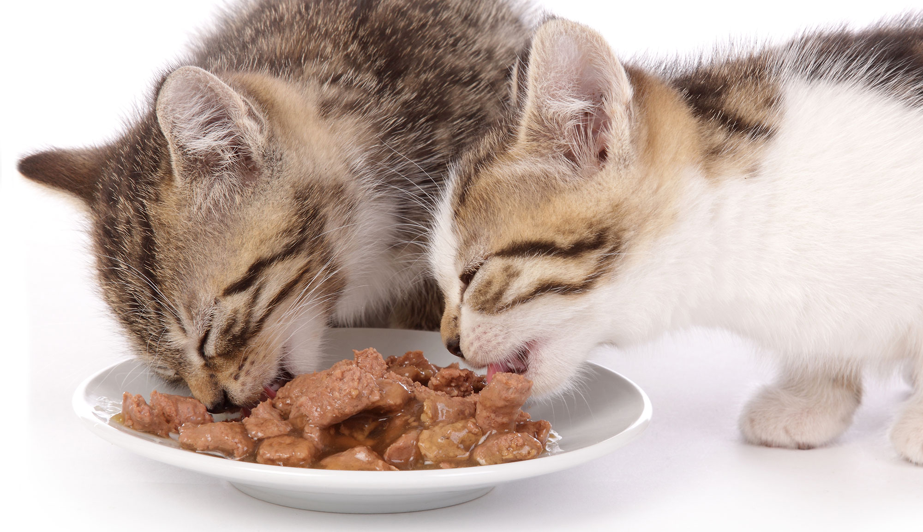
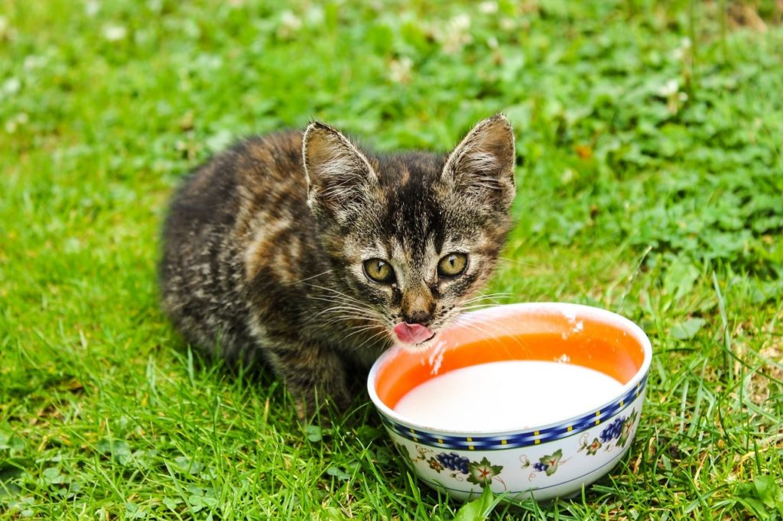
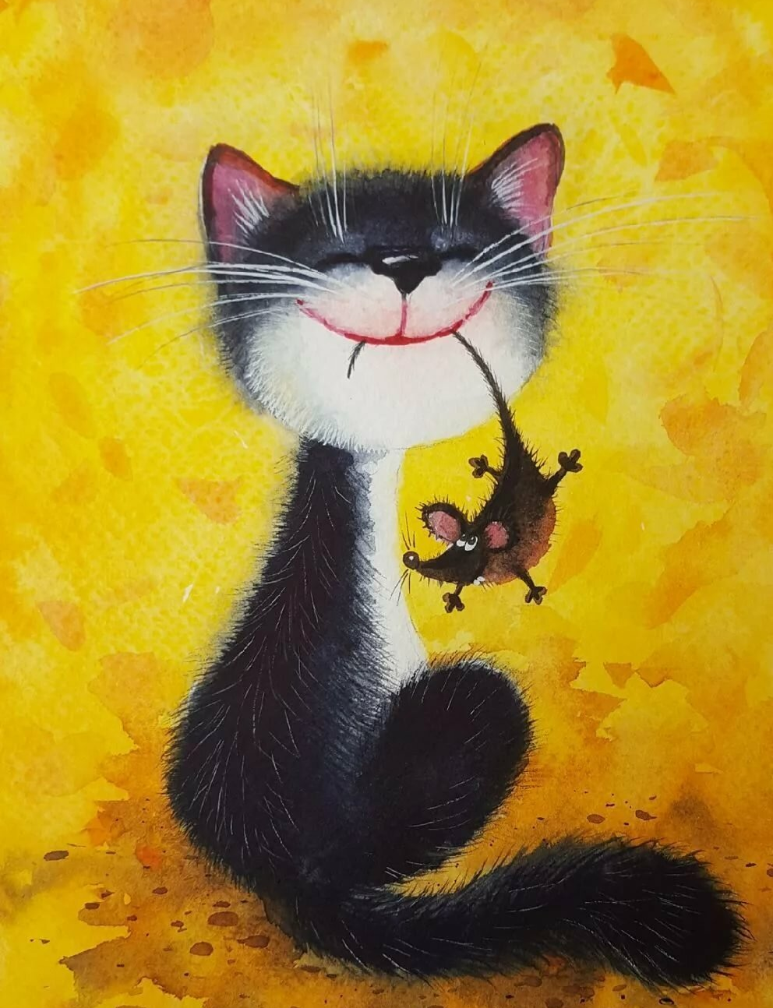
Выхожу во двор спросонок-
Воздух свежий,чистый.
Мяу-мяу!
Я-котёнок
Маленький,пушистый.
Послушайте
Кошка
Что ест?
Мясо
Пьёт молоко
Котята
Мышей

Slide 21
До новых встреч!

